Slide 1
Vedení elektrického proudu v polovodičích

Slide 2
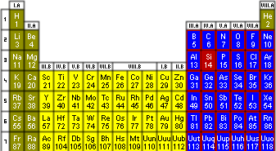
Polovodiče jsou látky, jejichž vodivost je větší než vodivost izolantů a menší než vodivost vodičů. Mezi nejznámější polovodiče patří prvky IV. A skupiny (germanium Ge, křemík Si).

Slide 3
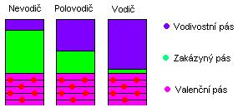

Slide 4
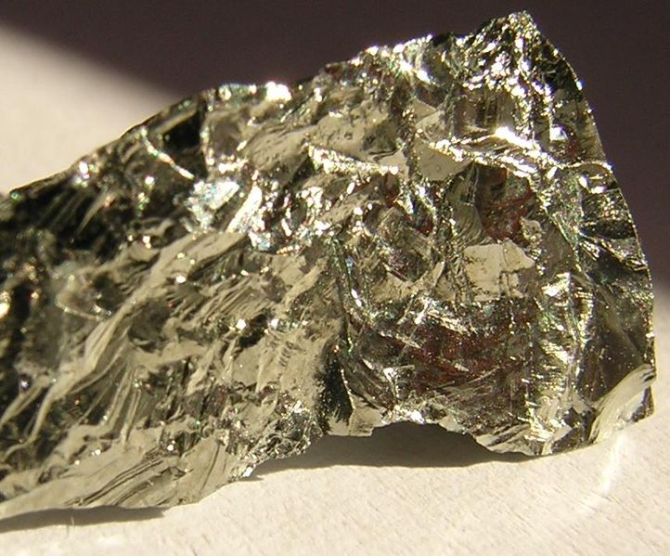
U polovodičů rozeznáváme dva typy vodivosti:
  vlastní vodivost (vodivost čistých polovodičů)
  nevlastní vodivost (vodivost příměsových
  polovodičů)
germanium

Slide 5
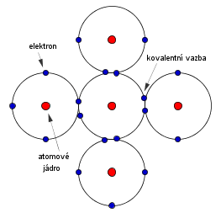

Valenční elektrony atomů vytvářejí elektronové páry se sousedními atomy v krystalické mřížce (kovalentní vazba).
Elektrony se z vazby mohou uvolňovat, získají-li dostatečnou energii (u Ge asi 0,7 eV a u Si asi 1,1 eV) – př. zahřátím,
dopadajícím zářením.
Při nízkých teplotách žádný elektron tuto energii nemá a látka je elektricky nevodivá.

Slide 6
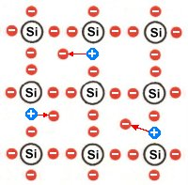
Vlastní vodivost
Při vyšších teplotách se některé elektrony
z vazeb uvolní –
volné místo po elektronu se chová jako kladně nabitá částice – díra.
Tento jev se nazývá generace párů
elektron – díra.
Čím více párů elektron – díra vznikne
(čím vyšší je teplota), tím menší je měrný odpor. → opak proti kovům, u nichž se s teplotou odpor zvětšoval.

Slide 7
Současně s generací probíhá v polovodiči rekombinace
– zánik páru(elektron se náhodně setká s dírou, ztratí část energie, zaplní díru).
Při stálé teplotě jsou generace a rekombinace v rovnováze.

Slide 8
Zapojíme-li polovodič do el. obvodu, vzniká v něm el. pole,
které způsobuje uspořádaný pohyb děr k zápornému pólu
zdroje → k – (ve směru intenzity el. pole) a volných elektronů
ve směru opačném → k +.
Výsledný proud je součtem proudu elektronového a děrového:
I = I_{e} + I_{d}

Slide 9
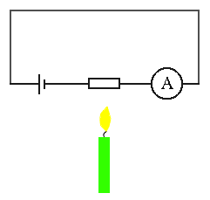
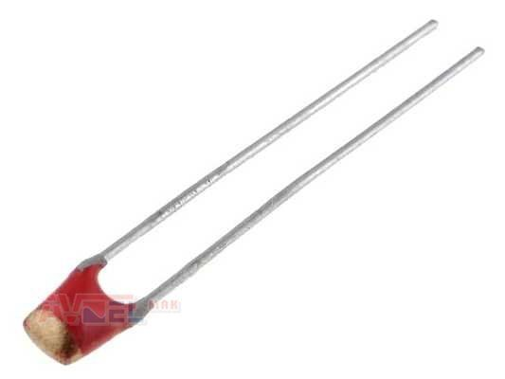
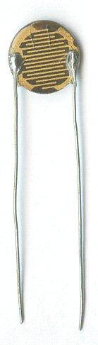
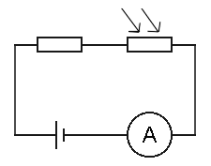
Využití:
termistor (teplotně závislý rezistor)
– využívá se k měření teploty, regulaci teploty apod.
fotorezistor
– jeho odpor se mění s osvětlením,
používá se k regulaci a měření osvětlení

Slide 10
Nevlastní (příměsová) vodivost
V čistém polovodiči (prvek IV. A skupiny)
uměle vyvoláme poruchu krystalické mřížky dodáním cizích
atomů s nižším nebo vyšším mocenstvím.
Podle toho rozeznáváme dva typy příměsové vodivosti: N, P

Slide 11
– vodivost N (elektronegativní):
Poruchu mřížky vyvoláme dodáním atomů
prvků V. skupiny (P,As,Sb).
Z pěti valenčních elektronů příměsí se jen čtyři uplatní
v kovalentní vazbě se sousedními atomy prvku IV. skupiny.
Zbývající páté elektrony jsou k příměsím vázány jen slabě
a již při nízkých teplotách se volně pohybují krystalem.
Z příměsí se stávají kladné nepohyblivé ionty, které nazýváme
donory (dárce).

Slide 12
V takto upraveném krystalu je mnohem více volných elektronů
než děr, které vznikají až generací.
Převládá tedy elektronová vodivost.
Elektrony proto označujeme jako většinové (majoritní)
nosiče náboje a díry jako nosiče menšinové (minoritní).

Slide 13
– vodivost P (elektropozitivní):
Pokud použijeme jako příměsi atomy prvku III. Skupiny
(Ga,bor B, indium In, hliník Al), obsadí tato příměs svými
elektrony jen tři vazby se sousedními atomy prvku IV. skupiny.
Vznikne díra, která však může být snadno zaplněna přeskokem
elektronu od sousedního atomu.

Slide 14
Třímocné příměsi se stávají nepohyblivými zápornými ionty.
Nazýváme je akceptory (příjemce).
Vytvořené díry se v polovodiči volně pohybují a tvoří
zde majoritní nosiče náboje, minoritními nosiči jsou elektrony.

Slide 15
Přechod PN
Spojí-li se polovodiče typu P a N, vytvoří se na jejich rozhraní PN přechod.
V místě styku obou polovodičů dojde k difúzi děr z polovodiče typu P do N a elektronů z polovodiče typu N do P a následně k rekombinaci.
Vytvoří se dynamická rovnováha a na rozhraní obou polovodičů vznikne vnitřní el. pole.
V oblasti přechodu nejsou vlivem rekombinace žádné volné elektricky nabité částice.

Slide 16
Polovodičová dioda
Video - dioda
P
N
je součástka vyrobená spojením vrstvy polovodiče P
s vrstvou polovodiče N
-
+
-
-
volný elektron
-
-
díra
-
-
-
P
N
atom prvku IV.s nebo příměsi
Na tzv. PN přechodu se vytvoří pro elektrony
neprůchodná vrstva→ hradlová
(odpudivá elektrická síla brání dalšímu pohybu elektronů)

Slide 17
Zapojení PN přechodu v propustném směru

Slide 18
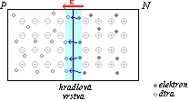
Zapojení PN přechodu v závěrném směru

Slide 19
PN přechod má tedy vlastnost
propouštět proud pouze jedním směrem (diodový jev).
Na základě této vlastnosti je sestrojena nejjednodušší
polovodičová součástka – polovodičová dioda,
která obsahuje jeden PN přechod.

Slide 20
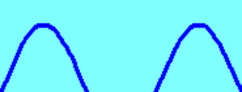
Užití diody
jako usměrňovače střídavého proudu
~
~
I
I
t
t
t

Slide 21
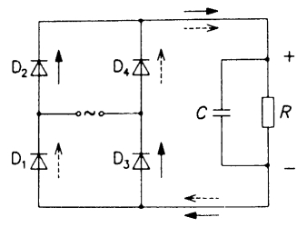

Dvoucestný usměrňovač - Graetzovo zapojení

Slide 22
+
-

Slide 23
-
+

Slide 24
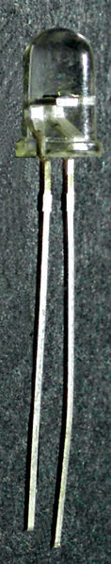
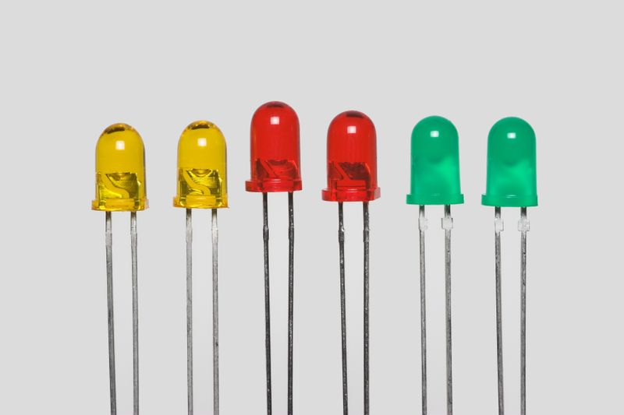
Další využití diody:
fotodioda – po dopadu světla klesá její odpor (měření osvětlení, snímání dat, zdroj napětí ve fotovoltaických článcích)
LED – světlo vyzařující dioda (elektroluminiscence)
stabilizační (Zenerova) dioda - vyrovnávání průběhu proudu ve stabilizačních obvodech

Slide 25
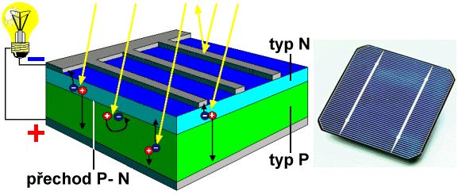
Fotovoltaický článek

Slide 26
Tranzistory

Slide 27
Napětí na přechodu mezi bází a emitorem je orientováno v propustném směru, obvodem
báze začne procházet proud I_{B}.
Ovšem i kolektorovým obvodem začne procházet proud,
i když napětí na přechodu mezi kolektorem a bází je orientováno v závěrném směru.
Přitom kolektorový proud I_{C} je mnohem větší než malý proud I_{B}.
Tomuto jevu se říká tranzistorový jev.

Slide 28
Tranzistorový jev
Proud báze je tvořen elektrony, které z emitoru pronikají do oblasti báze.
V jejím malém objemu je nedostatek volných děr, s nimiž by se elektrony mohly rekombinovat.

Slide 29
Současně jsou elektrony silně přitahovány ke kolektoru,
který má kladný potenciál.
Protože elektrony jsou v oblasti báze menšinovými nosiči
náboje, mohou volně procházet kolektorovým přechodem,
který je pro většinové nosiče – díry – uzavřen.

Slide 30
To znamená, že z elektronů, které přicházejí do báze se
jen malá část rekombinuje (tomu odpovídá proud I_{B}).
Většina přechází do kolektoru a vytváří značně větší proud
I_{C}.
Tranzistory mají tu vlastnost, že zesilují el. proud
– využívají se jako zesilovače.

Slide 31
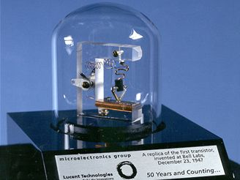
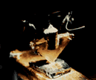
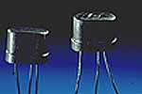
Integrovaný obvod
Výroba procesoru
iDnes - tranzistor
Muzeum tranzistorů

Slide 32
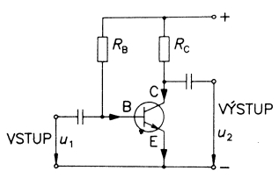
Zesilovač

Slide 33
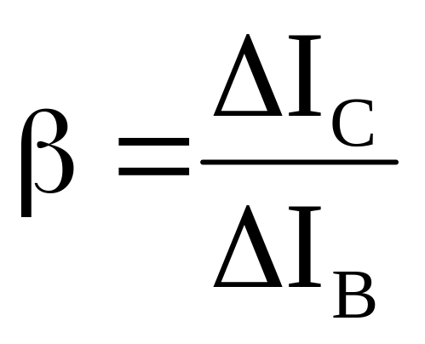
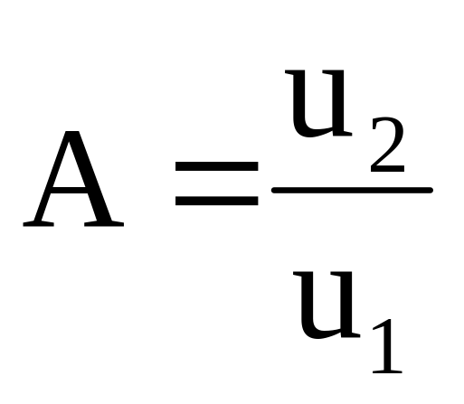
Proudový zesilovací činitel (tranzistor)
Zesílení

Slide 34
Germanium
– diody, tranzistory, fotodiody (získává se z popílku, je vhodný
pro nízkofrekvenční obvody; v dnešní době je jeho minimální
použití do teploty 75°C)
Křemík
– diody, tranzistory, tyristory, integrované obvody
(použitelný až do teploty 200˚C, teplota tání přes
1400˚C, vysoký obsah zemské kůře asi 25%,
jsou narozdíl od germania vhodné i pro
vysokofrekvenční součástky)
Selen
– usměrňovače, fotoelektrické články (dnes se již nepoužívá)
Arsenid galia
– tranzistory, diody, součástky pro vysoké frekvence

Slide 35
Arsenid india –
- lasery, zdroje a přijímače infračerveného záření,Hallovy sondy
Fosfidy
– lasery, světelné diody, luminiscenční součástky
Antimonity
– Hallovy sondy, sluneční články
Oxidy
– usměrňovače, fotoelektrické články, termistory
Karbidy
– variátory
Sulfidy
– fotorezistory, luminiscenční součástky

Slide 36
Zenerův jev: Má-li dioda velmi tenký přechod PN,vzniká při působení napětí ve zpětném směru v její tenké vyprázdněné oblasti tak velká intenzita elektrostatického pole,že dochází k vytrhávání elektronů z vazeb krystalové mřížky.Počet minoritních nosičů náboje velmi vzroste,což se projeví růstem zpětného proudu diody téměř při stálém napětí.Přitom se odpor diody zmenší z několika set megaohmů na několik desítek až jednotek ohmů.

